Slide 1
Обучение дошкольников ориентировке в пространстве в ходе проведения режимных процессов
Работу выполнил(а): воспитатель Шагарова Ирина Викторовна МБДОУ КРОМСКОГО РАЙОНА ОРЛОВСКОЙ ОБЛАСТИ «Детский сад №1»
.

Slide 2
Объект исследования: процесс формирования элементарных математических представлений у детей дошкольного возраста. Предмет исследования: методы обучения ориентировке в пространстве в ходе организации режимных процессов. Цель исследования: изучить возможности использования режимных процессов для организации обучения дошкольников ориентировке в пространстве. Задачи исследования: 1. Изучить педагогическую и методическую литературу по проблеме исследования. 2. Рассмотреть особенности работы по ориентировке в пространстве с детьми среднего дошкольного возраста. 3. Составить перспективный план работы по обучению ориентировке в пространстве в режимных процессах на месяц и апробировать его. 4. Подобрать наглядный и практический материал для работы. Методы исследования: анализ литературы, диагностика знаний, анализ результатов. База исследования: Муниципальное бюджетное дошкольное образовательное учреждения «Детский сад № 1 пгт. Кромы Орловской области средняя группа «Теремок».

Slide 3
Раздел “Ориентировка в пространстве” занимает значительное место в математической подготовке детей дошкольного возраста. Представления о пространстве у детей развивают не только в процессе непосредственной образовательной деятельности по математике, но и в процессе музыкального и физического воспитания, при выполнении различных видов изобразительной деятельности, во время режимных процессов, в дидактических и подвижных играх и т.д.

Slide 4
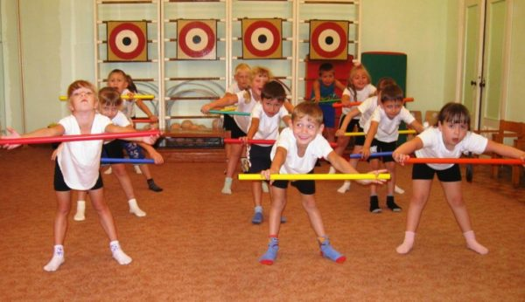
Утренняя гимнастика
Буратино своим длинным любопытным носом рисует «солнышко», «морковку», «дерево».
1. Мягкие круговые движения головой по часовой стрелке, затем против часовой стрелки.
2. Повороты головы в стороны, вверх, вниз.
3. Наклоны головы во время «рисования» вправо, затем влево./
Notes:
ПРИМЕЧАНИЕ. Чтобы изменить изображения на этом слайде, выберите рисунок и удалите его. Затем нажмите значок вставки рисунка в заполнителе, чтобы вставить собственное изображение.

Slide 5
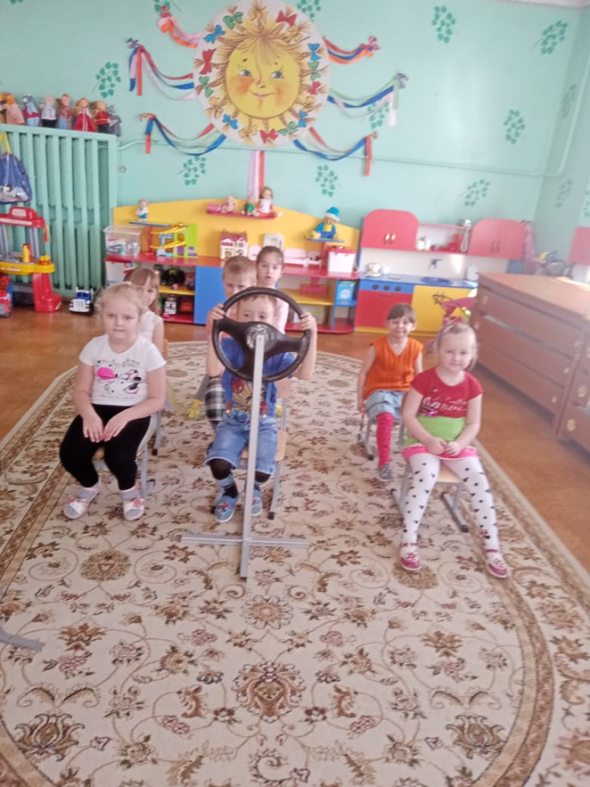
Игровая деятельность
«Автобус»
«Кафе»
Notes:
ПРИМЕЧАНИЕ. Чтобы изменить изображения на этом слайде, выберите рисунок и удалите его. Затем нажмите значок вставки рисунка в заполнителе, чтобы вставить собственное изображение.

Slide 6
Опыт с водой «крышки плавают вверху»
«Семья»

Slide 7
Дежурство и прием пищи
Наши ноги не стучат,
Наши язычки молчат.
За столом ты не сори,
Насорил - так убери!
/
Вот и полдник подошел,
Сели дети все за стол
Чтобы не было беды,
Вспомни правила еды:

Slide 8
Умывание
«Правой рукой берем мыло …
«Стоим друг за другом…»

Slide 9
Одевание на прогулку

Slide 10
Сон и пробуждение
Хорошо нам отдыхать!
Но пора уже вставать!
Крепко кулачки сжимаем,
Их повыше поднимаем.
Потянуться! Улыбнуться!
Всем открыть глаза и встать!

Slide 11
Корригирующая гимнастика
Ребятки, просыпайтесь!
Глазки открывайтесь!
Ножки потянитесь, ручки поднимитесь.
Мы сначала пойдем очень мелким шажком.
А потом пошире шаг, вот так, вот так,
На носочки становитесь, вверх руками потянитесь.

Slide 12
Игра «Дорога»
«Чебурашка смотрит прямо и идет вперед по тротуару…»
«машина поворачивает направо»

Slide 13
Трудовая деятельность
Подвижная игра
«Дорога и ПДД»

Slide 14
Прогулка
«поднялись наверх, а потом опустимся вниз»
«правой и левой руками обнимаю дерево»

Slide 15
«поднимаемся наверх по лесенке»
«рыхлю землю около кустарника»

Slide 16
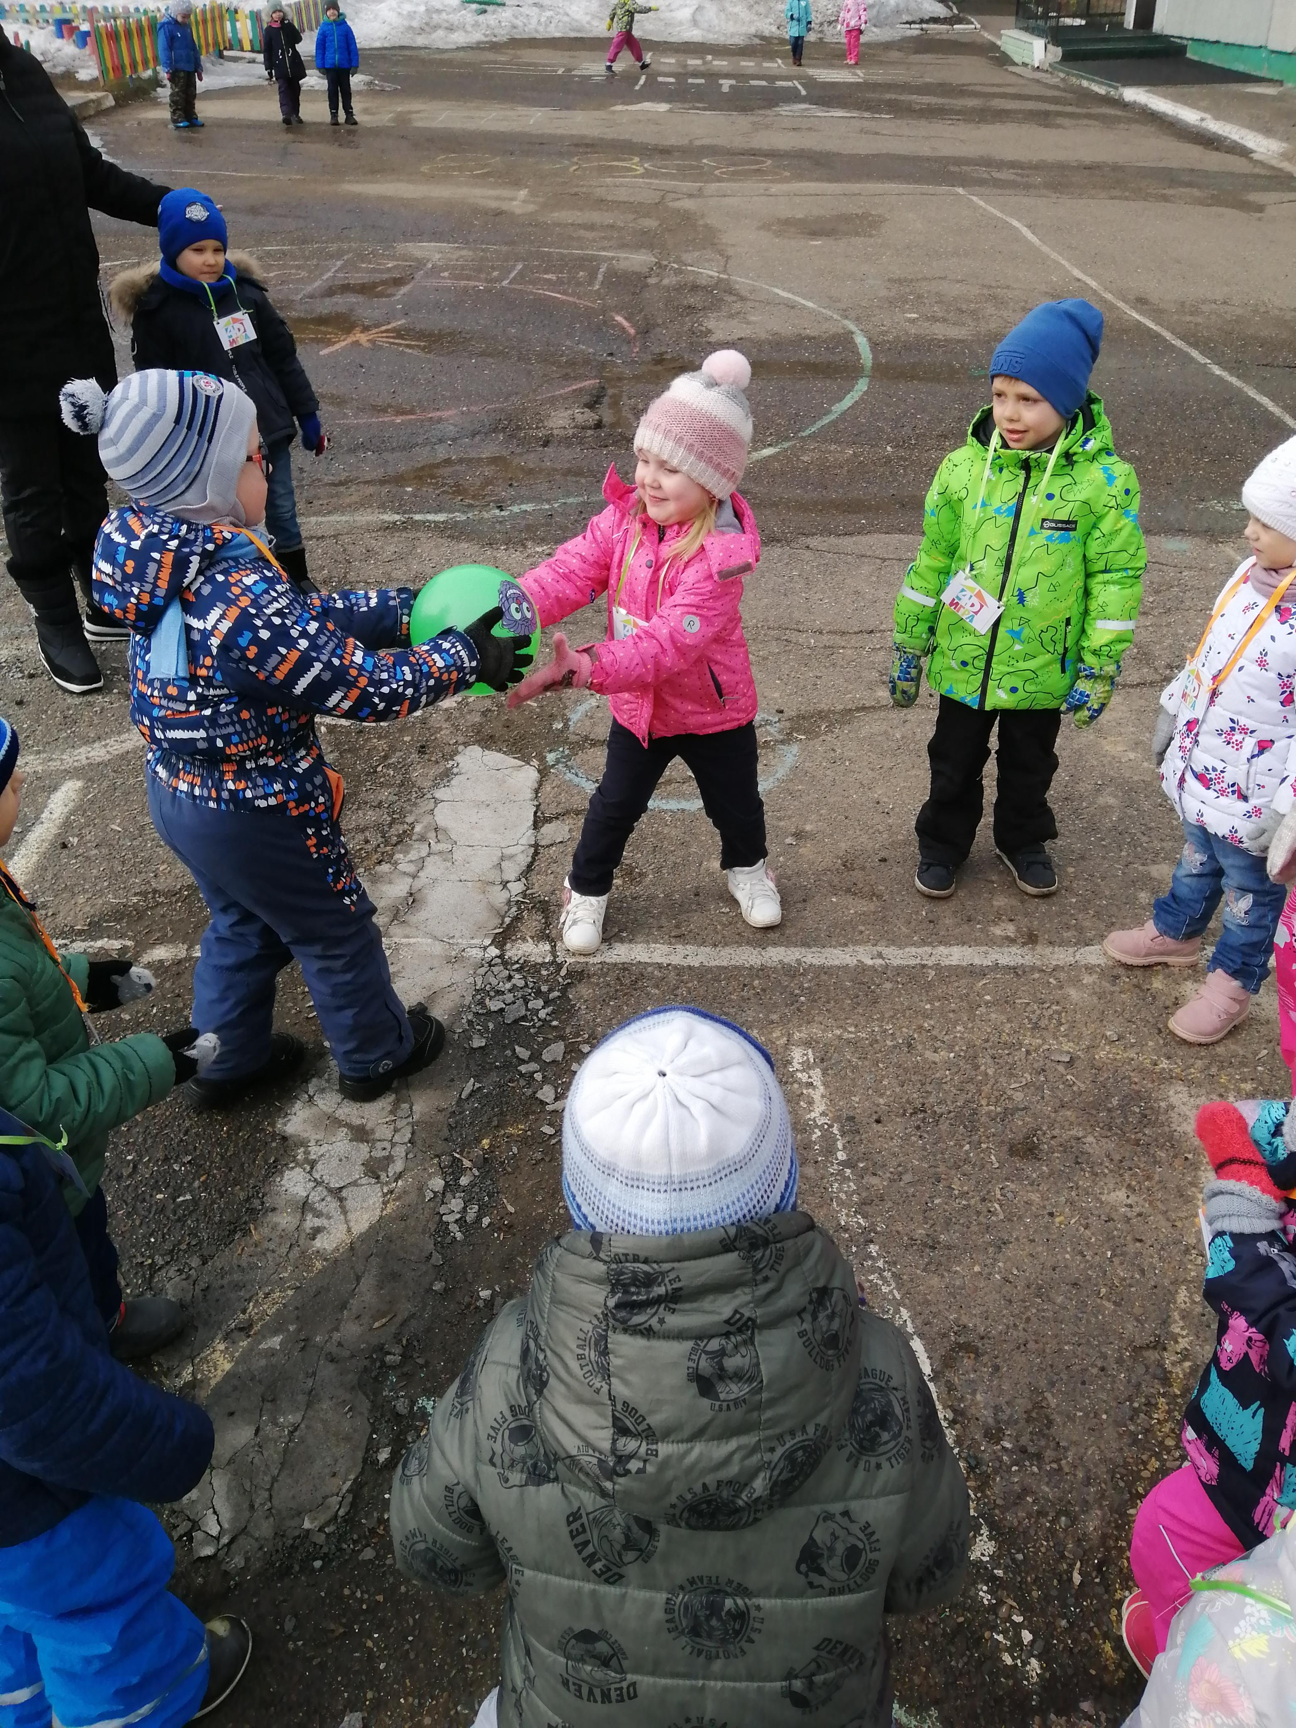
Играем с мячом
Работаем в математических тетрадях

Slide 17
Конструирование
«Наш город»
Инсценировка сказки
«Три медведя»

Slide 18
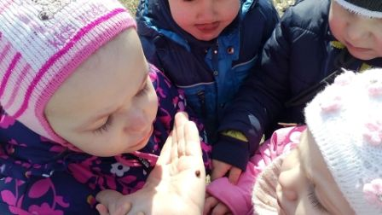
Спасибо
за внимание

